Slide 1
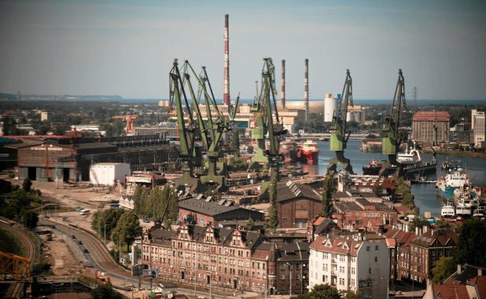
Jak stymulować rozwój gospodarczy Gdańska?
Iwona Sagan
Źródło: Agencja Gazeta

Slide 2
Rozwój gospodarczy miasta w polityce miejskiej i
planach zagospodarowania przestrzennego
W polityce miejskiej:
rozwój gospodarczy miasta jest najefektywniej stymulowany w ramach
polityki miejskiej poprzez poprawę jakości świadczonych usług publicznych
W planach zagospodarowania przestrzennego:
- rozwój gospodarczy miasta jest najefektywniej stymulowany w ramach
przestrzennego zagospodarowania miasta poprzez dostępność i jakość
infrastruktury usług publicznych

Slide 3
miejska komunikacja publiczna infrastruktura drogowa, łączności i telekomunikacji (ITC)
zaopatrzenie w energię i wodę infrastruktura energetyczna, wodociągowa, kanalizacyjna
edukacja rozmieszczenie i dostępność placówek edukacji wszystkich szczebli;
zdrowie rozmieszczenie i dostępność placówek opieki zdrowotnej
mieszkalnictwo komunalne i socjalne zasoby mieszkaniowe
bezpieczeństwo i porządek rozmieszczenie i dostępność placówek bezpieczeństwa i
porządku publicznego:
- posterunki policji,
- punkty pogotowia medycznego
- bazy straży pożarnej
- punkty zbiórki i wysypiska śmieci;
pomoc i opieka społeczna, w tym nad osobami starszymi rozmieszczenie i
dostępność placówek pomocy i opieki społecznej, w tym wsparcia osób starszych i starych
System przestrzeni publicznych, w tym przestrzeni zielonych, jako spoiwo
konstytuujące istotę miasta

Slide 4
Wyzwania Studium’ 2030
Rozwój funkcji endogenicznych służących podnoszeniu
jakości życia mieszkańców jako bodziec stymulacji rozwoju
funkcji egzogenicznych wynikających z napływu
kapitału inwestycyjnego w sferze gospodarczej
Przewidzenie i uwzględnienie w planie kierunków zmian społecznych i gospodarczych, a nie prosta ekstrapolacja istniejących dziś tendencji i potrzeb

Slide 5
Ad 1)
spójny system transportu tranzytowego wiążący kluczowe węzły
komunikacyjne czyli lotniskowo-portowe korytarze oraz obwodowe drogi
szybkiego ruchu;
integracja sieci tranzytowej z wewnątrzmiejskimi obszarami
rozwoju/inwestycji, ze szczególnym uwzględnieniem dostępności do
centrum
Planowanie i rozwój systemu transportowego w układzie metropolitalnym

Slide 6
Ad 2)
komunalizacja i metropolizacja portów morskich

Slide 7
Ad 3)
konsekwentna selekcja inwestorów pod kątem technologicznego
zaawansowania produkcji/usług, innowacyjności i jakości oferowanych
miejsc pracy, a nie zdefiniowanego klucza branżowego;
uprzywilejowanie funkcji metropolitalnych
Każde miasto metropolitalne jest wielofunkcyjne ale nie każde miasto
wielofunkcyjne jest metropolią

Slide 8
Ad 4)
duża ostrożność z tworzeniem rezerw terenowych bowiem –
nowe tereny inwestycyjne to nie tylko tereny niezainwestowane ale
także tereny odzyskane w związku ze zmianą struktury użytkowania,
zrewitalizowane po zmianie funkcji itp

Slide 9
Dziękuję

